Slide 1
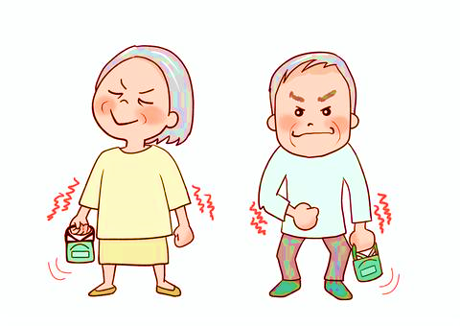
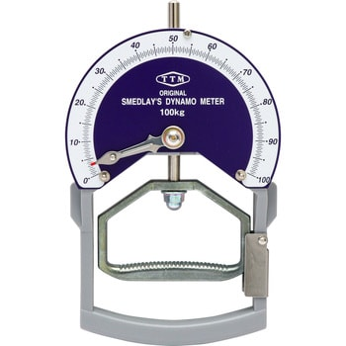
握力測定の日
美濃加茂市総合福祉会館
奇数月第2火曜日 14：10～14：40
対象者は市内在住の60歳以上の方
握力は全身の筋力状態を知る指標になります。握力を測定することで日々のトレーニングの結果を確認しましょう。
9/12

